Slide 1
Transfert e controtransfert
Domenica 25 gennaio 2015
enrico.paglialunga@gmail.com

Slide 2
Prima della traslazione Isteria 1888,Freud
Fra i mezzi che possono far scomparire i sintomi isterici, vanno messi particolarmente in risalto l’influsso dell’eccitazione emotiva e della suggestione ipnotica. È possibile trasferire un’anestesia, una paralisi, una contrattura, un tremore e via dicendo sulla parte simmetrica dell’altra metà del corpo ((transfert): in francese) mentre l’area originariamente colpita ritorna normale.
Notes:
Isteria 1888

Slide 3
Isteria, 1888
Il trattamento psichico diretto dei sintomi isterici sarà considerato il migliore quando un giorno nei circoli medici si sarà compresa più a fondo la natura della suggestione. A tutt’oggi non si può sapere con sicurezza quale parte svolga l’influenza psichica in certe forme di trattamento apparentemente fisico. Così, ad esempio, le contratture possono guarire se si riesce a produrre in esse un transfert con un magnete. Dopo transfert ripetuti la contrattura s’attenua e alla fine scompare.
Notes:
f

Slide 4
Ipnosi e rapport
L’ipnosi non è assolutamente un sonno, come quello notturno o il sonno indotto artificialmente da sonniferi. In essa compaiono modificazioni e risultano conservate prestazioni psichiche che mancano al sonno normale. Il segno più significativo, e per noi più importante, dell’ipnosi sta nel comportamento dell’ipnotizzato verso il suo ipnotizzatore. Mentre l’ipnotizzato si comporta verso il mondo esterno solitamente come un dormiente, vale a dire se ne è distolto con tutti i suoi sensi, egli è sveglio per persona che lo ha trasferito in ipnosi, ode e vede soltanto questa, la comprende e le dà risposta. Questo fenomeno, nel caso dell’ipnosi, si chiama rapport.
Notes:
Ipnotismo e suggestione in recensione a L’ ipnotismo di August Forel1889 vol1 pag194 F

Slide 5
Uso del termine nella sua accezione psicanalitica
Talvolta la traslazione sul medico avviene per falso nesso, una paziente si può spaventare per il fatto di trasferire sul medico e rappresentazioni penose che emergono dal contenuto dell’analisi.
Devo darne un esempio: un certo sintomo isterico in una delle mie pazienti era stato il desiderio, concepito molti anni prima e subito ricacciato nell’inconscio, che l’uomo col quale stava conversando si fosse fatto coraggio e afferrandola l’avesse baciata, una volta alla fine di una seduta, sorge nella paziente un desiderio analogo nei riguardi della mia persona.
Notes:
Volume uno pagina 437 Freud

Slide 6
Che cosa sono le traslazioni?
Sono riedizioni, copie degli impulsi e delle fantasie che devono essere risvegliati e resi coscienti durante il processo dell’analisi, in cui però, e questo è il loro carattere peculiare, a una persona della storia precedente viene sostituita la persona del medico. Esperienze psichiche precedenti riprendono vita, non però come è stato nel passato, ma come relazione attuale con la persona del medico.
Un’analisi di isteria, il caso di Dora, volume quattro pagine 397 1901 freud
Notes:
Un’analisi di isteria, il caso di Dora, volume quattro pagine 397 1901 freud

Slide 7
21 giugno 1909
Caro professore,ho qualcosa di gradevole da annunciarle a proposito dell’affare Spielrein. Le tinte non sono così nere. … La signorina si è liberata brillantemente e nel modo migliore dalla traslazione e non ha subito alcuna ricaduta. L’intenzione di venire da lei mirava non a suscitare un qualche intrigo, ma spianarsi la strada per un colloquio con me. … Senza cadere in un rimorso impotente, deploro comunque le colpe che ho commesso perché sono in larga misura colpevole delle eccessive speranze della mia ex paziente.
Notes:
Lettere tra Freud e Jung pagina 253 21 giugno 1909

Slide 8
controtransfert
Notes:
Freud, Jung, Sabina

Slide 9
Premessa 1946
il processo che Freud ha designato con il nome di traslazione rappresenta agli occhi di chiunque conosca per esperienza diretta la pratica psicoterapeutica, un problema sovente difficile. Non è certo esagerato pensare che la quasi totalità dei casi che esigono un trattamento prolungato gravitino intorno al fenomeno della traslazione e che, stando alle apparenze, il successo o l’insuccesso della cura dipendano sostanzialmente da tale fenomeno. La psicologia non può quindi trascurarlo ed eluderlo; e anche la terapeutica non dovrebbe comportarsi come se la cosiddetta “risoluzione della traslazione” fosse una cosa chiara, semplice e ovvia. … come la “sublimazione”, non è un fenomeno affrontabile con l’ausilio della ragione, cioè dell’intelletto e della volontà, o al quale l’abilità e l’arte del terapeuta potrebbero portare rimedio grazie a una tecnica superiore.
Notes:
Premessa pagina 175 volume 16 J

Slide 10
Questo viola il rapporto analista paziente?
Notes:
Will Hunting, genio ribelle.

Slide 11
Accenno all’alchimia
L’esatta conoscenza e valutazione di un problema di psicologia contemporanea è possibile soltanto quando ci riesca di trovare al di fuori del nostro tempo un punto a partire dal quale possiamo osservare il problema in questione. Questo punto non può essere costituito che da un’epoca passata che abbia affrontato gli stessi problemi, anche se con premesse e in forme diverse.
Notes:
Pag.176 vol. 16 J

Slide 12
Nella traslazione …
si crea un legame corrispondente sotto ogni aspetto al rapporto infantile iniziale, e che quindi tende a rinnovare sul terapeuta tutte le esperienze dell’infanzia; in altri termini, il disadattamento nevrotico del paziente viene ora “trasferito” sul terapeuta.
Notes:
Vol. 16 pag.182 J

Slide 13
Introduzione alla psicanalisi 1915-17 Freud
La parte decisiva del lavoro consiste nel ricreare, all’interno del rapporto con il medico, cioè della “traslazione”, nuove edizioni di quei vecchi conflitti in relazione ai quali l’ammalato vorrebbe comportarsi come s’è comportato a suo tempo ... Al posto della malattia propria del paziente subentra quella, artificialmente prodotta, della traslazione; al posto dei più svariati oggetti libidici irreali, subentra l’unico oggetto, pure fantastico, della persona del medico. La “nevrosi di traslazione” non è né nuova né artificiale, è sempre la stessa vecchia nevrosi: l’unica novità sta nel fatto che ormai vi è coinvolto il terapeuta, più come vittima che come artefice.
Notes:
Introduzione alla psicanalisi, nota 14 pag.182 vol.16 J

Slide 14
Jung racconta di Freud
Mi resi conto della grande importanza che Freud attribuiva al fenomeno della traslazione nel nostro primo incontro, nel 1907. Dopo una conversazione protrattasi per parecchie ore, vi fu una pausa. Poi, di punto in bianco, Freud mi domandò: ” E Lei che cosa pensa della traslazione?” Io risposi profondamente convinto che era l’alfa e l’omega del metodo analitico. Al che egli esclamò: “Allora ha afferrato l’essenziale”.
Notes:
Volume 16 pagine 183 J

Slide 15
Oltre la traslazione
Personalmente, mi rallegro ogni volta che la traslazione ha un decorso, diciamo così, benigno, o quando non si fa praticamente sentire. In tal caso si è coinvolti assai meno personalmente e ci si può accontentare di altri fattori terapeuticamente efficaci. Tra questi ultimi ha una parte importante la comprensione da parte del paziente, e così pure la sua buona volontà, l’autorità del terapeuta, la suggestione, i buoni consigli, l’intelligenza, la partecipazione, l’incoraggiamento e così via. Naturalmente i casi in cui questi fattori svolgono un ruolo determinante non rientrano fra quelli gravi.
Notes:
Pagina 184 volume 16 J

Slide 16
La traslazione è già stata definita, nella psicoterapia del passato, come rapport.
quanti più destini umani si sono visti, e quanto più se ne è indagata la motivazione segreta, tanto più impressionante appare la forza con la quale i motivi inconsci agiscono, e tanto più circoscritta e limitata appare la libertà e l’intenzionalità delle nostre scelte.
Il medico sa, o almeno dovrebbe sapere, che egli non ha abbracciato la sua professione per caso; in particolare lo psicoterapeuta deve avere ben chiaro in mente che le infezioni psichiche, per quanto superflue gli possono sembrare, sono in fondo fenomeni che accompagnano necessariamente e fatalmente il suo lavoro e corrispondono quindi alla disposizione istintiva della sua vita. Capire questo significa al tempo stesso assumere il giusto atteggiamento verso il paziente. In tal caso, infatti, la sorte del paziente lo riguarderà un poco anche personalmente, il che costituisce la premessa più favorevole alla cura.
Notes:
Pagina 188 volume 16 J

Slide 17
Coscienza e inconscio
La coscienza, per estesa che sia, è, e rimane, il cerchio minore racchiuso in quello maggiore costituito dall’inconscio, l’isola circondata dall’oceano: e come il mare, anche l’inconscio genera una quantità infinita e sempre rinnovata di esseri viventi, con una dovizia per noi inafferrabile.

Slide 18
.
Il terapeuta si trova non di rado nella posizione dell’alchimista, il quale spesso non sa più se egli è colui che fonde nel crogiolo la sostanza arcana metallica, oppure se è lui stesso ad ardere nel fuoco come la salamandra.
“ Ars requirit totum hominem” è detto nel Theatrum Chemicum. Questa affermazione vale perfettamente anche nel caso dell’attività psicoterapeutica. La partecipazione genuina, che va ben oltre la routine professionale, è non soltanto richiesta ma imperativa in casi “gravi e importanti”, a meno che si preferisca compromettere tutta quanta l’opera per eludere il proprio problema personale, che si impone da ogni parte con crescente evidenza.
Notes:
Pagine 209 volume 16 Jung

Slide 19
ROSARIUM

Slide 20
ROSARIUM
La fonte mercuriale.
Questa immagine conduce direttamente al cuore del simbolismo alchemico, in quanto tenta di raffigurare il misterioso fondamento dell’Opus. È una quaternità quadratica, definita dalle quattro stelle quattro angoli: questi quattro denotano i quattro elementi. In alto al centro, c’è una quinta stella che rappresenta la quinta entità, la quinta essentia. La vasca in basso è il vaso ermetico, nel quale avviene la trasmutazione. Il suo contenuto è il mare nostro, l’acqua permanente, l’acqua divina, l’utero nel quale matura l’omuncolo. La vasca contrariamente al quadrato che la racchiude, è immaginata rotonda, poiché è la matrice della forma perfetta in cui il quadrato, in quanto forma imperfetta, si deve ancora trasformare.

Slide 21
PHILOSOPHORUM

Slide 22
PHILOSOPHORUM
Re e regina, la congiunzione del sole e della luna, come suprema unione dei contrari lun l’altro ostili. L’incontro è dapprima distaccato, formale, come denota l’abbigliamento di corte. Essi si tendono reciprocamente la mano sinistra, il che non è certo casuale, poiché contrasta con l’uso comune. Il lato sinistro, sinister, è quello oscuro, inconscio. Sinistro significa sfavorevole, maldestro. La parte sinistra è anche quella del cuore, dal quale provengono non solo l’amore, ma con l’amore anche i cattivi pensieri, le contraddizioni morali della natura umana, che vengono in luce soprattutto nella vita affettiva.
Per quanto riguarda la psicologia della nostra immagine, bisogna rilevare anzitutto che essere figura in primo luogo un incontro umano il cui ruolo decisivo è svolto dall’amore.

Slide 23
.
Lo scabroso contatto della mano sinistra allude a qualcosa di sinistro, di illegittimo, di emozionale - istintivo, cioè alla commistione fatale dell’incesto e al fascino perverso che ne promana.
L’incesto simboleggia l’unione dell’essere con se stesso, l’individuazione o il divenire del Sé e, data l’importanza vitale che questo processo riveste, esercita un fascino a volte perturbante, se non nella cruda realtà, quanto meno nell’accadere psichico controllato dall’inconscio, come ben sanno gli esperti di psicopatologia.
Questa situazione psichica corrisponde esattamente a ciò che si può dedurre dall’analisi accurata di una traslazione.
Essa provoca sempre e ovunque, inevitabilmente, qualunque sia il metodo utilizzato, la discussione e il confronto, è perciò una presa di coscienza superiore che costituisce un indicatore dell’integrazione della personalità. In questa discussione, in questo confronto, al di là delle maschere convenzionali, viene alla luce l’uomo reale. Egli nasce, nel vero senso della parola, dalla relazione psichica, e l’estensione della sua coscienza si approssima allora alla rotondità del cerchio che tutto abbraccia.

Slide 24
La nuda verità

Slide 25
.
Chi vuol essere iniziato quest’arte e a questa sapienza occulta deve liberarsi del vizio dell’arroganza, essere pio e probo, propongo di spirito, umano con i suoi simili, di viso ilare e lieta disposizione, e mostrare nei loro confronti rispetto. Parimenti deve essere un osservatore degli eterni segreti che gli si dischiudono.
I veli pudichi sono caduti. Uomo e donna stanno l’uno di fronte all’altra con disinvolta naturalezza.
Da un punto di vista psicologico possiamo dire che il manto delle convenzioni è caduto e la situazione è disposta al confronto con la realtà senza falsi veli o altri abbellimenti. L’uomo appare come è e rivela ciò che prima era occultato sotto la maschera dell’adattamento convenzionale: l’Ombra. Con la presa di coscienza, l’Ombra viene integrata all’Io e l’uomo si accosta alla totalità.

Slide 26
L’immersione nel bagno

Slide 27
.
Re e regina si sono immersi nell’inconscio come in un bagno.
L’uomo senza relazioni non possiede totalità, perché la totalità è raggiungibile solo attraverso l’anima, la quale dal canto suo non può esistere senza la sua controparte, che si trova sempre nel Tu.
In forma moderna a questo stadio corrisponde la presa di coscienza delle fantasie sessuali e una corrispondente tonalità della traslazione.

Slide 28
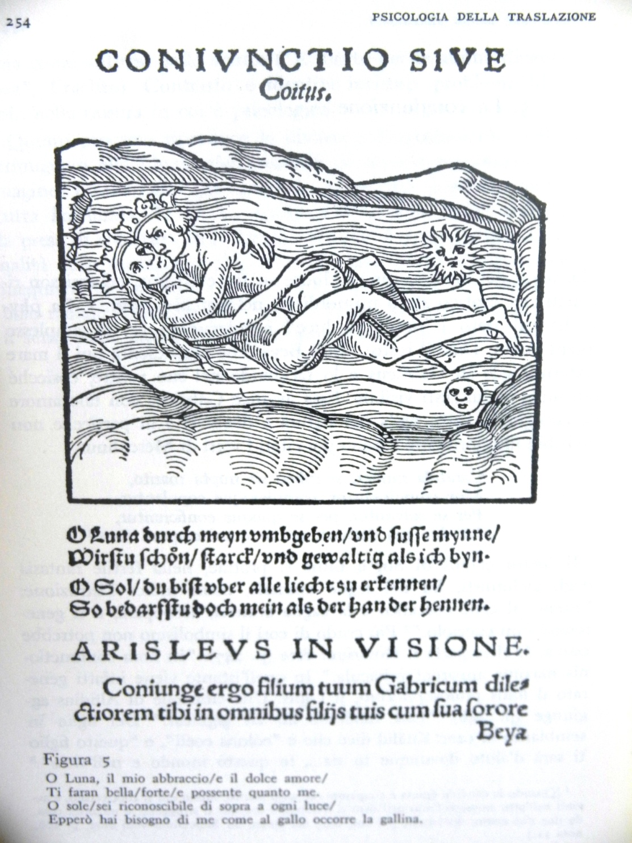
La congiunzione

Slide 29
.
La psicologia di questo simbolo centrale non è semplice. A una considerazione superficiale si potrebbe parlare di trionfo dell’istinto naturale. Ma osservando con maggior attenzione notiamo che la cohabitatio ha luogo nell’acqua, in mari tenebrositatis , cioè nell’inconscio.
Per quanto concerne l’accentuato erotismo dell’immagine, devo ricordare ai miei lettori che essa fu concepita per occhi medievali, e di conseguenza non ha un significato pornografico, bensì simbolico.
O luna, il mio braccio e il dolce amore
ti faranno forte, bella e possente quanto me.
O sole, sei riconoscibile di sopra a ogni luce
Epperò hai bisogno di me come al gallo occorre la gallina
.

Slide 30
.
La congiunzione è il risultato di un processo o la meta di uno sforzo. Lo è anche sul piano psicologico, ma si produce per lo più non intenzionalmente, ed è osteggiata fino in fondo dal terapeuta coscienzioso e biologicamente orientato. Perciò si parla di distacco, di “risoluzione della traslazione”.
Questa possibilità di staccare dal terapeuta la proiezione del paziente è auspicabile per entrambe le parti, e, quando riesce, può essere considerata un risultato positivo.
Certo, la ragionevolezza non si apprezza ma è abbastanza, ma ci sono casi in cui ci si deve chiedere: ne sappiamo realmente abbastanza, o almeno tanto, in fatto di destini individuali, da poter dare in ogni circostanza il buon consiglio?

Slide 31
.
Il medico sa che l’uomo si trova sempre e dovunque di fronte al destino. Anche la lieve delle malattie può complicarsi in maniera sorprendente, e, altrettanto inaspettatamente, uno stato in apparenza grave può volgere al meglio. L’arte del medico a volte gioca, a volte è inefficace. Sul piano psichico poi, che è un settore che conosciamo ancora tanto poco, si urta costantemente contro qualcosa di imprevisto o addirittura inesplicabile, ed è difficile, se non impossibile, appurare donde l’elemento in questione provenga e dove miri.
Occorrono soprattutto pazienza e longanimità, perché spesso il tempo ottiene più che non l’arte.

Slide 32
PUTREFACTIO La Morte

Slide 33
.
Questa morte è uno stadio transitorio alla quale seguirà una nuova vita. … La nuova personalità non costituisce affatto un terzo intermedio tra coscienza e inconscio, ma è l’una e l’altra insieme. Essa trascende la coscienza e perciò non deve essere più definita come “io” ma come “sé”.
Scopo essenziale dell’opus psychologicum è la presa di coscienza, ossia in primo luogo l’azione mediante la quale si rendono coscienti i contenuti sino a quel momento proiettati. Un tale sforzo porta a poco a poco alla conoscenza dell’altro come pure alla conoscenza di sé, e quindi alla distinzione tra ciò che uno è realmente e ciò che viene su di lui proiettato o ciò che egli fantastica riguardo a se stesso.

Slide 34
ANIMAE EXTRACTIO l’ascesa dell’anima

Slide 35
.
Questa condizione critica, in cui la coscienza minaccia costantemente di naufragare nell’inconscio , è simile agli accessi , così frequenti presso i primitivi, di perdita dell’anima.
Al disorientamento del paziente deve far fronte l’orientamento del terapeuta. Il terapeuta deve sapere qual è il significato di una tale condizione, deve captare i contenuti preziosi dei sogni e ciò deve avvenire mediante idee capaci di soddisfare il simbolismo dell’inconscio.
Nella “Notte oscura” di san Giovanni della Croce(1591) l’autore concepisce la notte spirituale dell’anima come una condizione assolutamente positiva, nella quale la luce divina invisibile (e perciò oscura) penetra l’anima e la purifica.

Slide 36
ABLUTIO VEL MUNDIFICACTIO La purificazione

Slide 37
.
La rugiada che cade è un preannunziato dalla imminente nascita.
Il passaggio al bianco, è paragonato al sorgere del sole, è la luce che appare dopo le tenebre, l’illuminazione dopo l’oscuramento.
Chiunque beve di quest’acqua, avrà sete di nuovo, ma chi beve dell’acqua che io gli darò, non avrà mai più sete, anzi, l’acqua che io gli darò, diverrà in lui una fonte d’acqua, da cui scaturirà una vita eterna. Giovanni ,4. 13.
La realizzazione incompleta è una croce per gli psicoterapeuti, specie per quanti credono ancora che la comprensione intellettuale, la conoscenza o perfino la semplice reminiscenza, sia sufficiente per la guarigione.. Gli alchimisti pensavano invece che l’opus esigesse non solo il lavoro di laboratorio, la lettura dei libri, la meditazione, la pazienza, ma anche l’amore.

Slide 38
ANIMAE IUBILATIO Il ritorno dell’anima

Slide 39
.
Sono da notare in quest’immagine i due uccelli in basso che costituiscono l’immagine allegorica del drago alato e del drago senz’ali: uno in grado di volare e un altro ancora implume. Immagini archetipiche della coscienza e dell’inconscio.
Se mai esiste un inconscio non personale, non costituito cioè da contenuti individualmente acquisiti( dimenticati, percepiti in maniera subliminale, rimossi), in questo non-io devono esistere anche processi, eventi archetipici spontanei che la coscienza può percepire soltanto quando sono proiettati. Essi sono ciò che è originariamente estraneo e al tempo stesso conosciuto, e hanno una considerevole capacità di fascinazione. Sono ciò che abbaglia e insieme illumina, ciò che attira e insieme genera angoscia. Appaiono nelle fantasie, nei sogni, nelle allucinazioni e in certi stati estatico religiosi.

Slide 40
La nuova progenie

Slide 41
.
L’ultima figura e la decima della serie, il che non è certo casuale, perché il denarius, il numero 10, rappresenta il numero perfetto.
Il quattro, il tre, il due, l’uno, sommati insieme danno 10, che rappresenta l’unità a un grado superiore.
Il denarius rappresenta il compimento dell’opera e gli alchimisti lo chiamano il “figlio dei filosofi” ma da un lato lo usano direttamente come simbolo di Cristo dall’altro ricorrono alle proprietà simboliche di questa figura, quella dell’ermafrodito che contiene in sé gli opposti.

Slide 42
conclusioni
La tendenza a semplificare che affiora talvolta è pericolosa, perché fin troppo facilmente fa violenza ai fatti, in quanto cerca di ridurre a un denominatore comune cose incompatibili.

